Slide 1


Kết nối tri thức với cuộc sống
TIẾNG VIỆT 1

Slide 2
Kết nối tri thức với cuộc sống
TIẾNG VIỆT 1
TIẾT 2
Bài 37: em êm im um

Slide 3

Ôn và khởi động

Slide 4
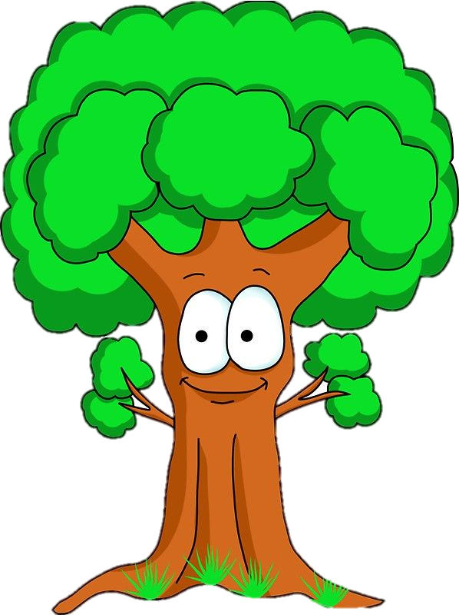
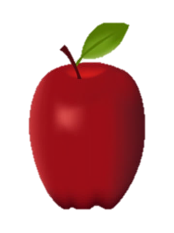

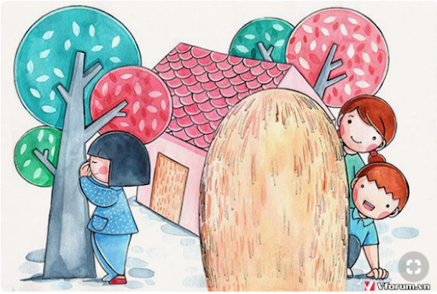

Trò chơi: Hái táo
Hôm qua, cô Mơ ở xóm Hạ đến thăm nhà Hà. Cô cho Hà giỏ cam. Hà chọn quả cam to phần bố. Mẹ khen và thơm lên má Hà.
Tìm điểm chung của âm trong ba tiếng
Khóm, tôm, bờm
Hãy đọc nào.
om ôm ơm

Slide 5
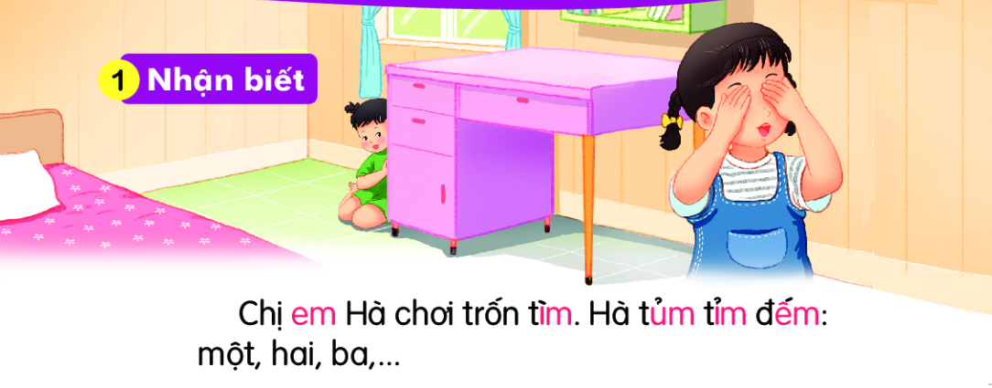

Chị em Hà chơi trốn tìm. Hà tủm tỉm đếm: một, hai, ba,…
em
tìm
tủm
tỉm
đếm

Slide 6

3
§äc
§äc
em
êm
im
um
đ
êm
đếm
hẻm
kem
mềm
nếm
mỉm
tím
chụm
mũm
tủm tỉm
tem thư
thềm nhà

Slide 7
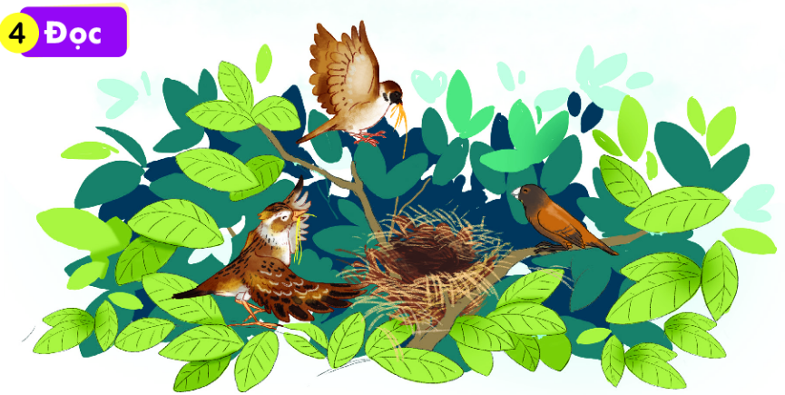
4. Đọc
Chim ri cần cù tìm cỏ khô về làm tổ. Đêm qua, nó bị ốm. Chim sẻ và chim sơn ca đến thăm, đem cho nó túm rơm. Chim ri cảm ơn sẻ và sơn ca.

Slide 8


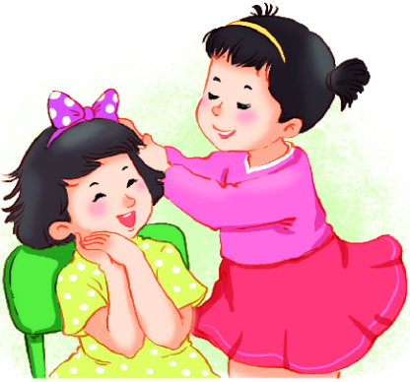
Giúp bạn

Slide 9







Củng cố
Hộp quà bí mật
tủm tỉm
Tem thư
mềm
mũm

Slide 10
TiÕt häc ®Õn ®©y lµ hÕt råi.
C« xin t¹m biÖt c¸c con nhÐ.

